Slide 1


JAVA JEDI: Dominando a Força da Programação Orientada a Objetos
Conheça a força dos pilares da programação orientada a objetos
Wagner Nogueira

Slide 2

Dominando Java: A Jornada Épica da Programação Orientada a Objetos
Introdução: Programação Orientada a Objetos
Java é uma linguagem de programação versátil e amplamente utilizada. Neste ebook, mergulharemos na essência da Programação Orientada a Objetos (POO) e entenderemos por que Java se destaca como uma escolha primordial para desenvolvimento de software. A POO nos permite construir sistemas mais organizados, flexíveis e fáceis de dar manutenção.

Slide 3
CAPÍTULO 01
CLASSES E OBJETOS

Slide 4
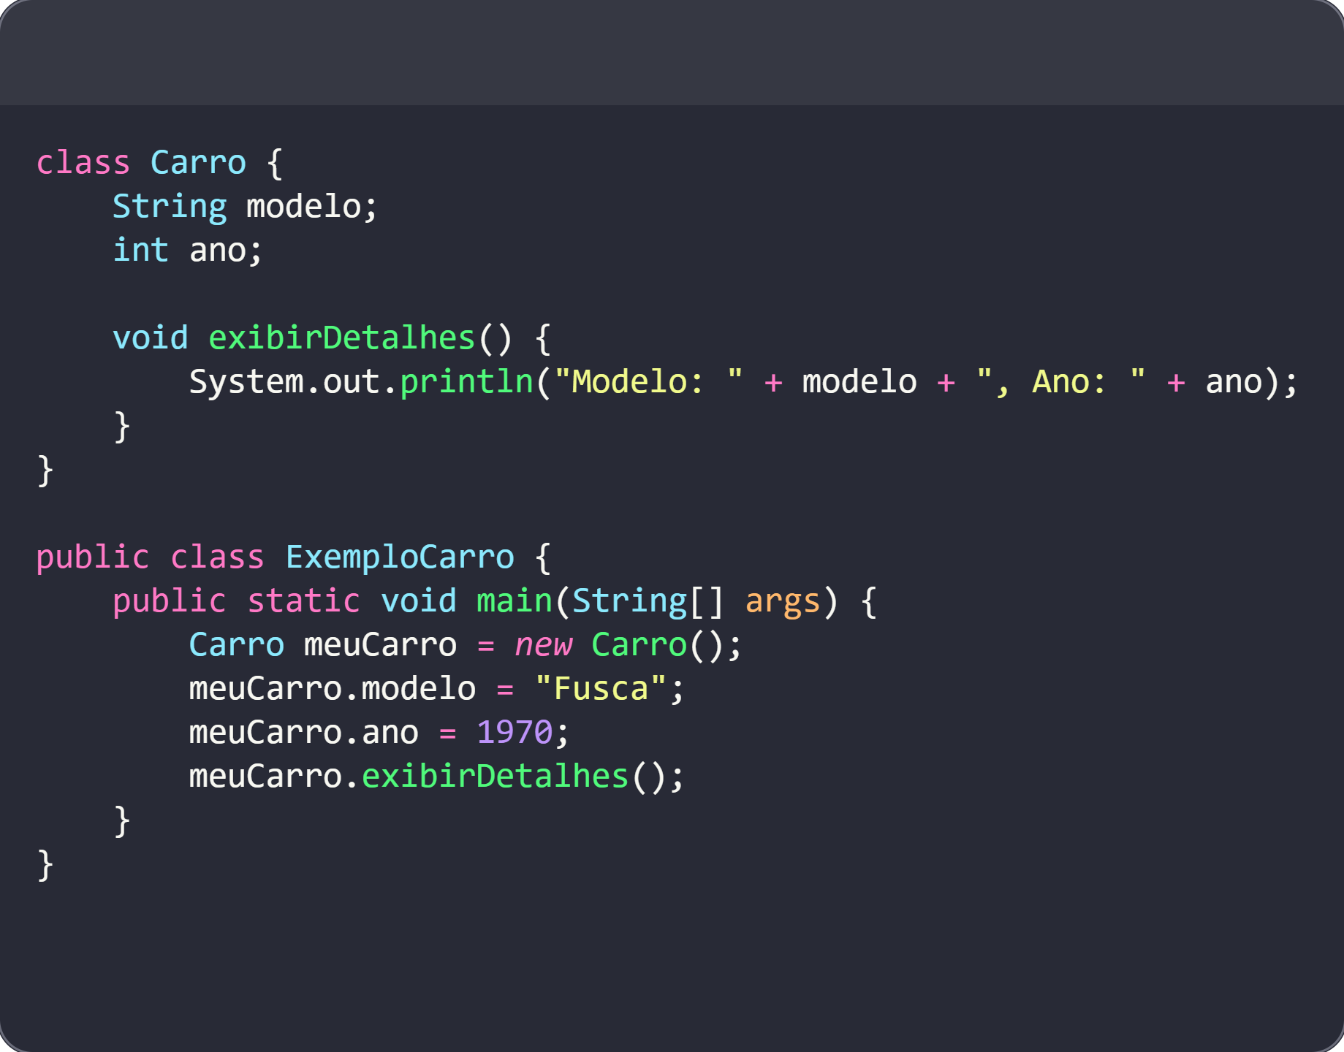
Classes e Objetos
Arquitetura da POO
Vamos aprofundar na criação de classes e objetos, os blocos de construção da POO. Aprenderemos como estruturar classes e instanciar objetos, compreendendo a relação vital entre eles para um desenvolvimento eficaz.
Exemplo de Código:

Slide 5
CAPÍTULO 02
HERANÇA E POLIMORFISMO

Slide 6
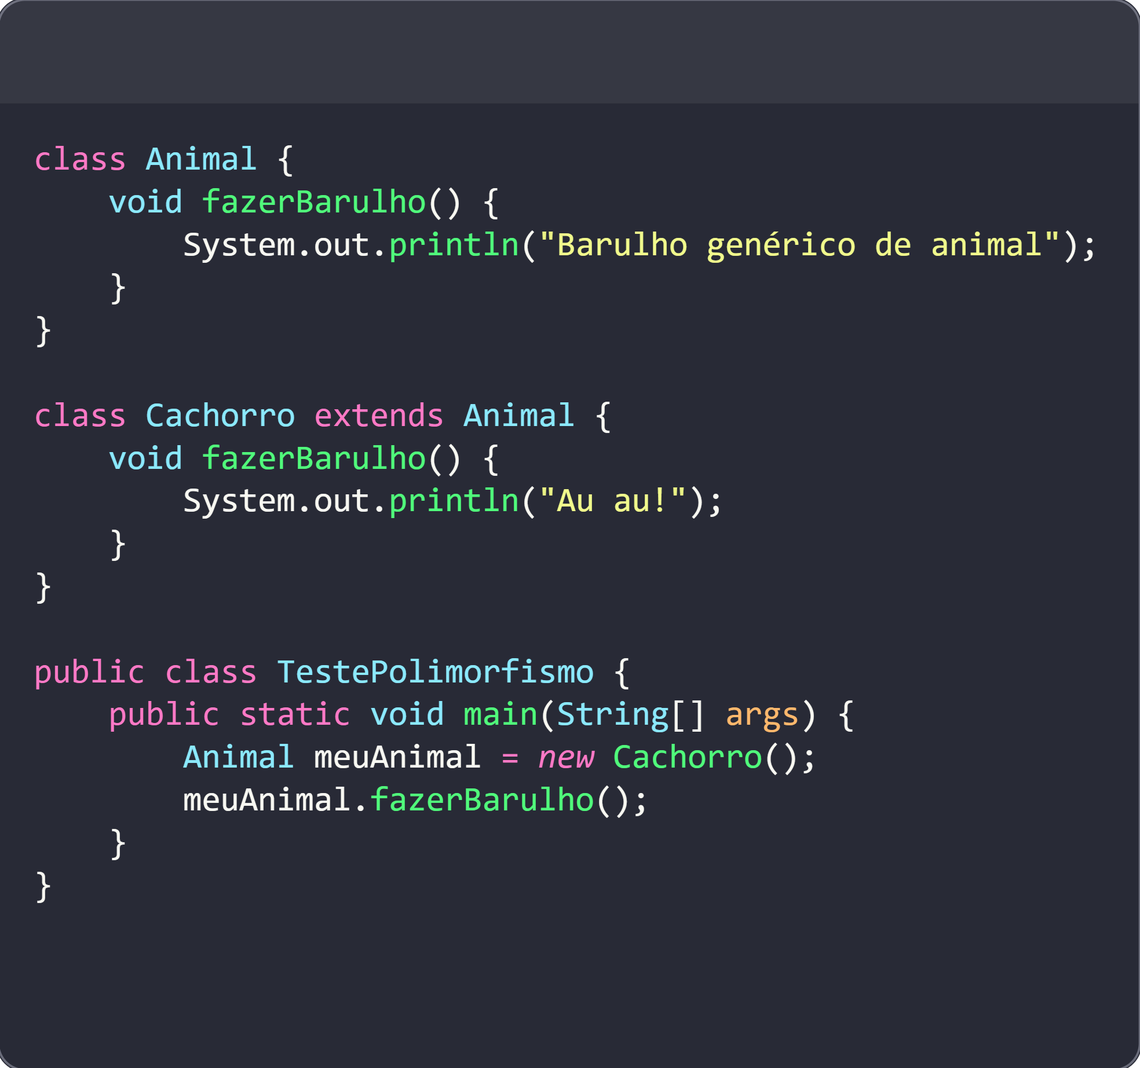
Herança e Polimorfismo
Construindo Hierarquias e Flexibilidade
A herança possibilita a criação de hierarquias de classes, enquanto o polimorfismo confere uma flexibilidade incrível ao design do software. Vamos explorar como esses conceitos podem ser aplicados de forma poderosa.
Exemplo de Código:

Slide 7
CAPÍTULO 03
ENCAPSULAMENTO E MODIFICADORES DE ACESSO

Slide 8
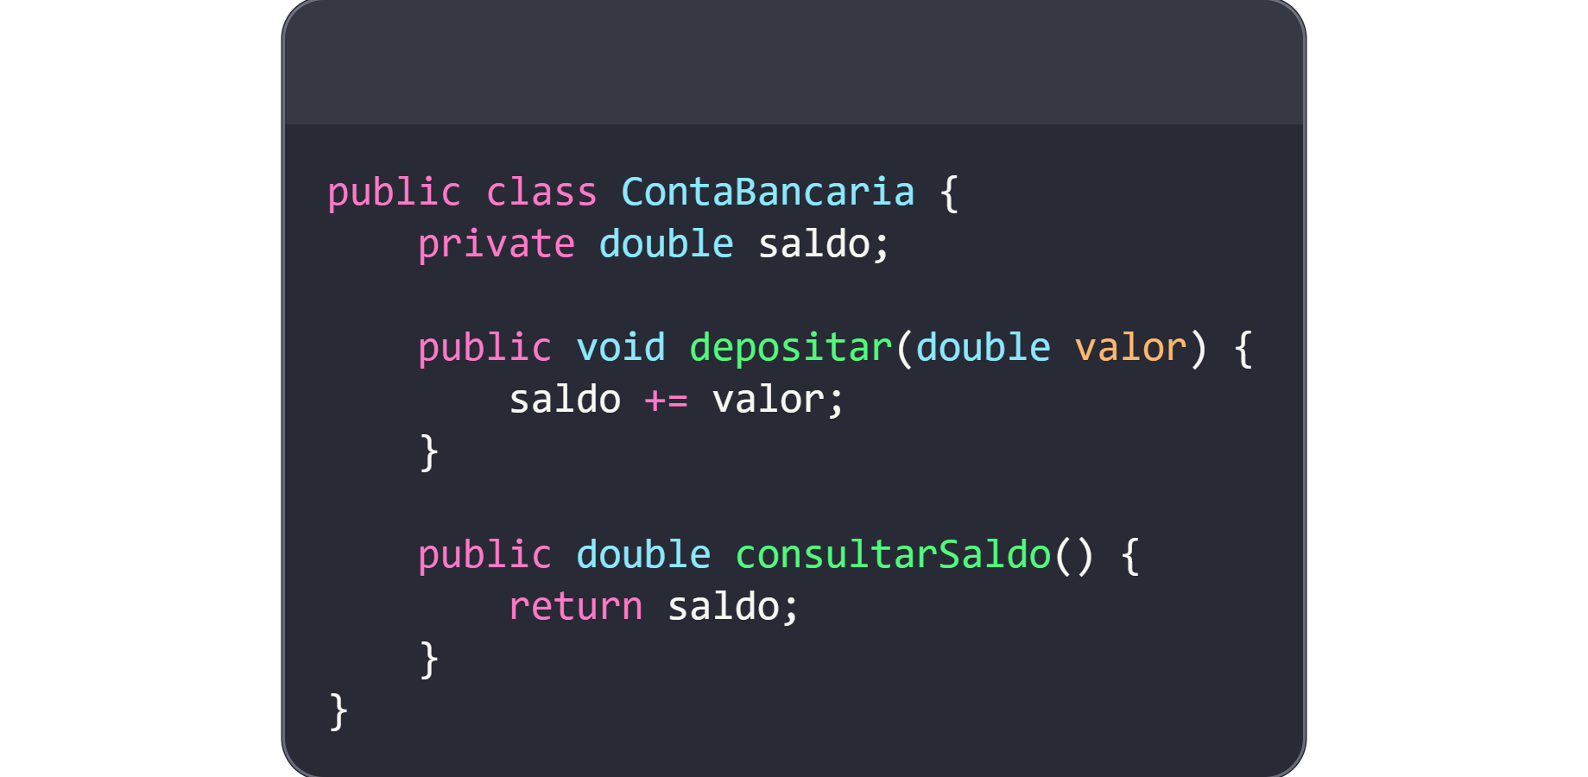
Encapsulamento e Modificadores de Acesso
Protegendo e Controlando Acesso
Entenda como o encapsulamento resguarda os detalhes internos de uma classe, proporcionando controle e segurança. Os modificadores de acesso moldam a visibilidade dos membros, oferecendo um desenvolvimento mais estruturado.
Exemplo de Código:

Slide 9
CAPÍTULO 04
INTERFACES E CLASSES ABSTRATAS

Slide 10
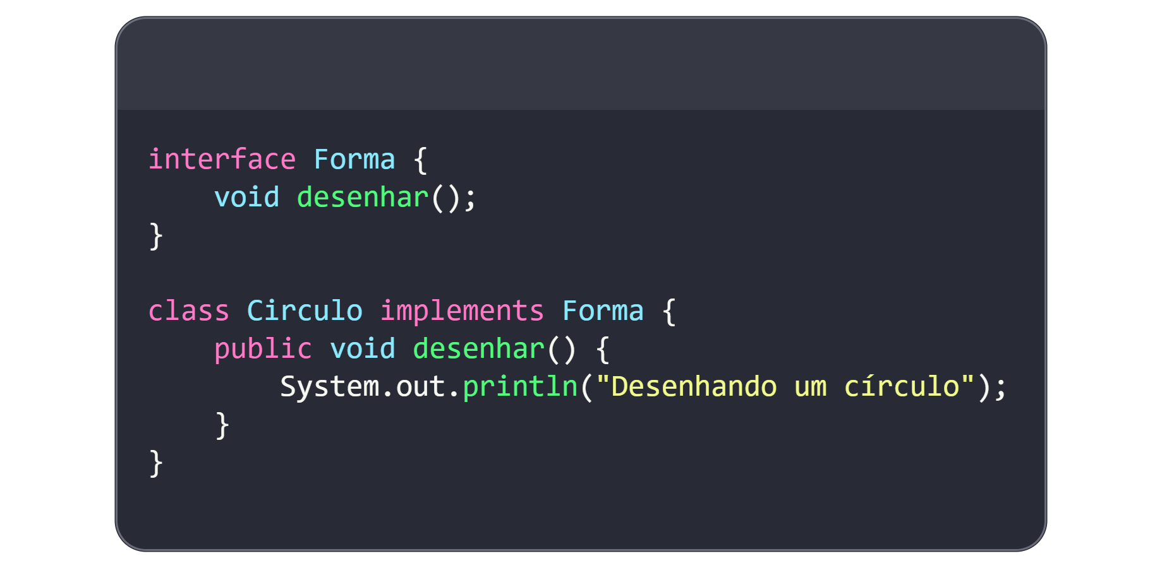
Interfaces e Classes Abstratas
Modularidade e Reutilização de Código
Descubra o poder das interfaces e classes abstratas na promoção de uma arquitetura modular e na reutilização eficiente de código.
Exemplo de Código:

Slide 11
AGRADECIMENTOS

Slide 12

Obrigado por ler até aqui
Este ebook visa tornar a Programação Orientada a Objetos em Java acessível a todos, apresentando conceitos complexos de maneira clara e aplicável. Envolva-se nos tópicos apresentados e aprimore suas habilidades de programação com exemplos práticos em contextos do mundo real. Boa leitura!
Conteúdo foi gerado por inteligência artificial (IA) com validação e a diagramação realizadas por humano, com fins didáticos de estudo em aproveitamento de IA na tecnologia.
https://github.com/WBNogueira/Ebook-Java-POO

